Slide 1




音楽を聴けば、歌詞が見える
(Moonπ・ムーンパイ)

Slide 2

Lyrika (りりか) とは
英語の「Lyric」 + 日本語の「歌詞の歌(Ka)」組み合わせた造語
音楽や曲を聞き分けてるブラウザ拡張機能
Notes:
リリカはブラウザで流れる音楽や曲を聞いて、どの音楽や曲を聞き分けてその情報をユーザに提供するブラウザ拡張機能です。

Slide 3


どんな人に役立つ？(ターゲット)
「動画やコンテンツで流れるキャッチーな音楽を聴いて、なんて曲だろう？と気になるけど、調べるのが面倒…」と感じている一般のネットユーザー
Notes:
現代の若者たちはみんなほとんどスマホを持って、音楽好きな人です。
スマホやパソコンで気にいた曲とかを聞いたら、その曲のタイトルや歌詞を調べたい気持ちあるでしょう。

Slide 4
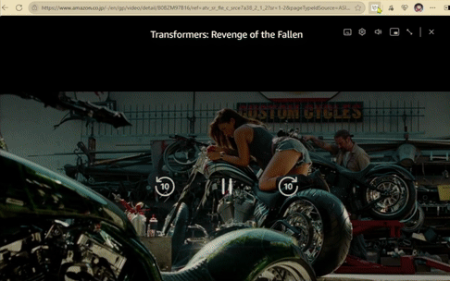
ソリューションデモ
Notes:
そこで、うちのチームはリリカを開発しました。
ユーチューブやネットフリックスなどのメディアを見ているとき、BGMが流れるときがあるでしょう。
そのBGMは何なんという問にリリカが答える。
リリカは主にその曲のタイトル、アーティスト、そして歌詞を示します。
こんな情報でユーザがだいぶ満足だと思います。

Slide 5
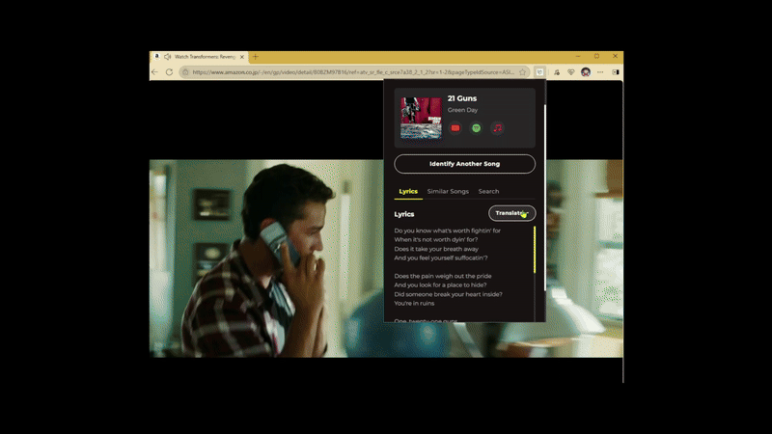
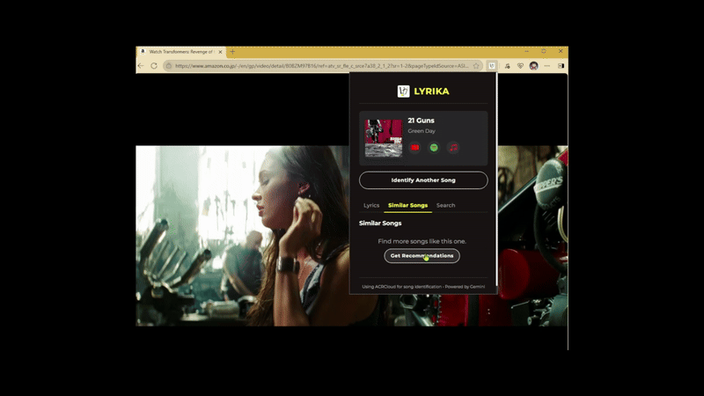
他の機能
⚙️ 歌詞の翻訳
🔎 似た感じの曲のおすすめ
Notes:
ただ、それ以上の機能も備えました。
それは、歌詞の翻訳、似た曲のお勧め、マニュアル検索です

Slide 6









システム構成
ブラウザUI
楽曲識別ボタン
Lyrika プアップ
ブラウザ内バックエンド
音声キャプチャ & 処理
受信と処理
Flaskサーバーのバックエンド
楽曲識別, 歌詞取得,
AI強化
音楽認識, 歌詞データベース, 大規模言語モデルのAPI
Notes:
システム構成なんですけれども、簡単に説明すると、技術的には、ブラウザのUIとバックエンドが連携する仕組みです。このシステムは、ブラウザで再生されている音楽を認識し、その歌詞や関連情報を提供するものです。
まず、ブラウザ拡張機能がリアルタイムで音声をキャプチャします。その音声データはPython Flaskサーバーに送られ、そこでACRCloudの技術を使って楽曲を特定し、Geniusから歌詞を取得します。さらに、Google Gemini AIが翻訳やより深い楽曲の分析情報を提供することで、ユーザーは曲に関する包括的な情報を得ることができます。

Slide 7
「曲名や歌詞の悩み、Lyrikaでスッキリ解決しましょう！」💡

Slide 8



開発チーム ・ サマー
Alvin Sebastian Lienardi
alvinlienardi.github.io
Duong Nam Phong
duongnphong.github.io
Naimi Nafis
naiminafis.github.io
Notes:
最後にチームメンバーを紹介します。
三人のチームで、バックエンドを管理したのはフォンで、フロントエンドは僕アルヴィンで、そして仲介者はナイミです。
以上で、ご清聴ありがとうございました！

